Slide 1

Nervová soustava členovců
Tematická oblast | Biologie - biologie živočichů
Datum vytvoření | 20. 9. 2012
Ročník | 3. ročník čtyřletého G a 7. ročník osmiletého G
Stručný obsah | Prezentace slouží k doplnění a procvičení nervové soustavy členovců.
Způsob využití | Postupně procházíme listy prezentace . Úkoly pro samostatné procvičení a jejich řešení viz strana 9 - 11.
Autor | RNDr. Ilona Houšková
Kód | VY_32_INOVACE_33_BHOU04
Gymnázium a Jazyková škola s právem státní jazykové zkoušky Zlín

Slide 2
Charakterizujte nervovou soustavu členovců
Nervová soustava členovců je velmi rozmanitá.
U nižších skupin je nervová soustava žebříčkovitá, funkci mozku plní nadhltanová uzlina.
Vývojově vyšší typy členovců mají břišní nervovou pásku, nebo kombinaci obou typů, či dochází ke koncentraci uzlin pouze do jedné uzliny.
Bývá již vytvořeno i vegetativní nervstvo (u hmyzu).

Slide 3
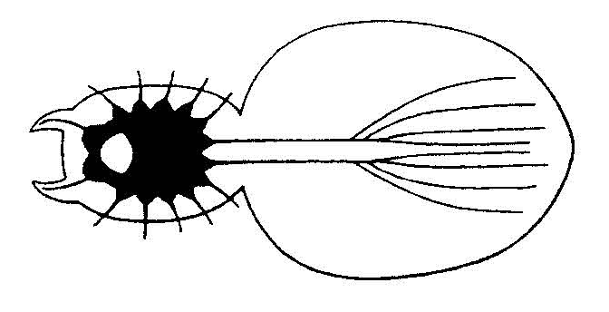
Klepítkatci
Štíři mají mozkovou a podjícnovou uzlinu a břišní nervovou pásku.
Pavouci mají v hlavohrudi uložen mozek a dále mají 1 velkou tělní uzlinu, ze které vybíhají dvě konektivy do zadečku.
Obr. 1

Slide 4
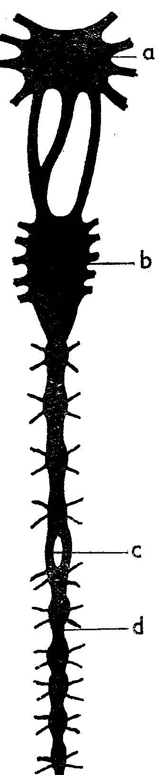
Korýši
U raka nacházíme kombinaci žebříčkové soustavy s břišní nervovou páskou.
Popis obrázku:
mozková uzlina nadjícnová
uzlina podjícnová
štěrbina v břišní pásce (tudy prochází sestupná tepna)
břišní nervová páska
Obr. 2

Slide 5
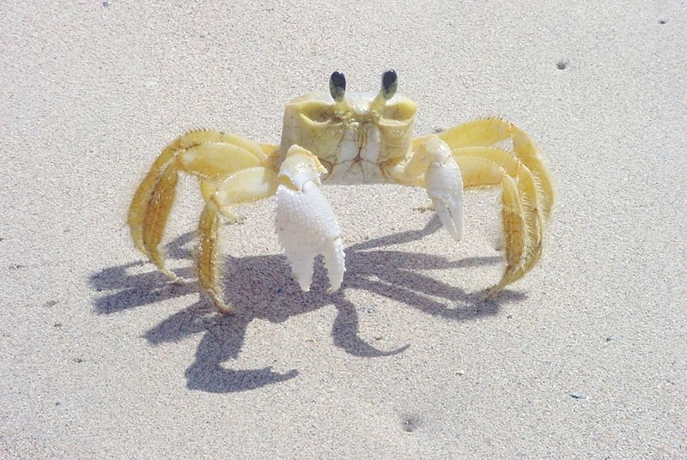
Korýši
U krabů dosahuje nervová soustava největšího stupně koncentrace.
Párovité utváření mozku je ještě zachováno, ale všechny uzliny břišní nervové pásky splynuly v jediný ploténkovitý útvar na břišní straně hlavohrudi.
Obr. 3
Notes:
VERDIER, Patrick. http://cs.wikipedia.org [online]. [cit. 20.9.2012]. Dostupný na WWW: <http://cs.wikipedia.org/wiki/Soubor:Ocypode_quadrata_%28Martinique%29.jpg>.

Slide 6
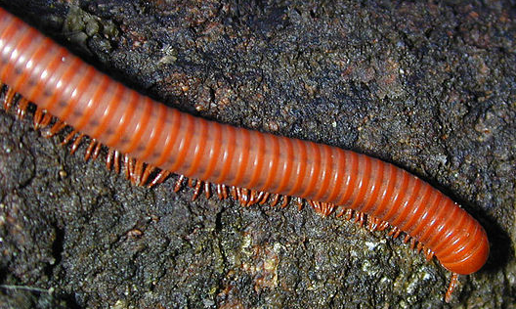
Vzdušnicovci
U mnohonožek a stonožek je vyvinuta typická žebříčkovitá soustava nebo břišní nervová páska.
Obr. 4
Notes:
MARSHMAN. http://commons.wikimedia.org [online]. [cit. 20.9.2012]. Dostupný na WWW: <http://commons.wikimedia.org/wiki/File:Millipede.jpg?uselang=cs>.

Slide 7
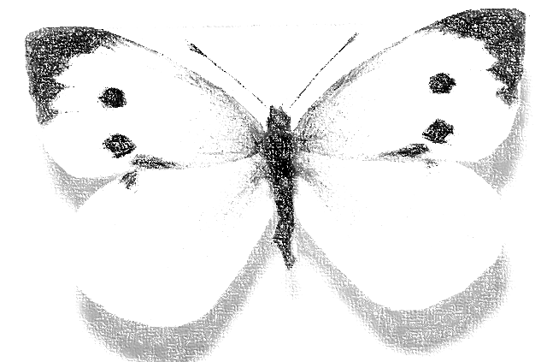
Vzdušnicovci - hmyz
U hmyzu je dokonale vyvinut mozek (nadhltanová uzlina), který inervuje smyslové orgány.
Dále vyvinuta podhltanová uzlina.
Ta inervuje kusadla, čelisti a spodní pysk.
V každém hrudním a zadečkovém článku je pár břišních uzlin, které mohou splývat.

Slide 8
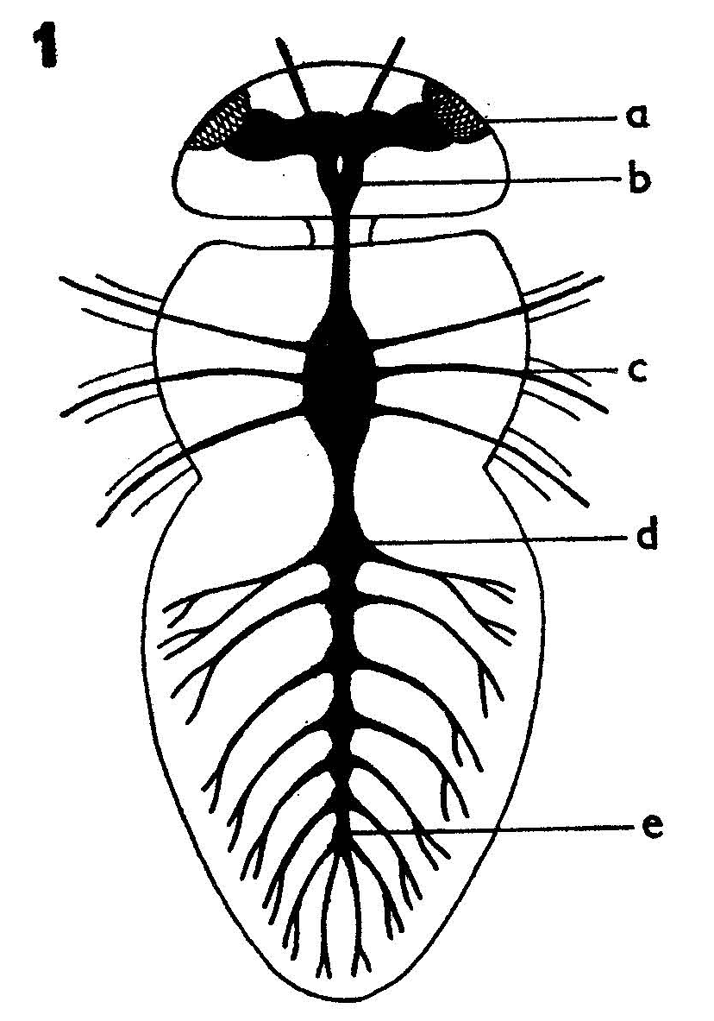
Vzdušnicovci - hmyz
Popis obrázku:
nadjícnová uzlina
podjícnová uzlina
koncentrace tří hrudních a jedné zadečkové uzliny
druhá zadečková uzlina
poslední zadečková uzlina

Slide 9
Řešte úkol
Úkol:
Jakou stavbu má nervová soustava u podkmene klepítkatci?
Řešení:
Štíři mají mozkovou a podjícnovou uzlinu a břišní nervovou pásku.
Pavouci mají v hlavohrudi uložen mozek a dále mají 1 velkou tělní uzlinu, ze které vybíhají dvě konektivy do zadečku.

Slide 10
Řešte úkol
Úkol:
Uveďte základní znaky nervové soustavy u raků a krabů.
Řešení:
U raků je kombinace žebříčkové soustavy s břišní nervovou páskou.
U krabů dosahuje nervová soustava největšího stupně koncentrace.
Párovité utváření mozku je ještě zachováno, ale všechny uzliny břišní nervové pásky splynuly v jediný ploténkovitý útvar na břišní straně hlavohrudi.

Slide 11
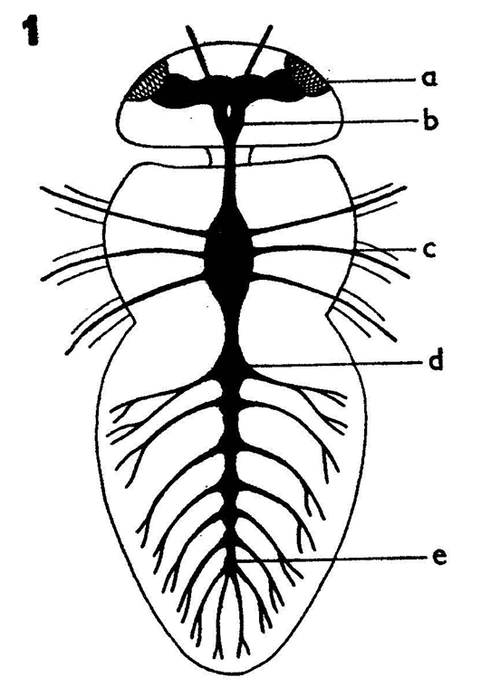
Řešte úkol
Úkol:
Popište podle obrázku nervovou soustavu hmyzu.
Řešení:
nadjícnová uzlina,
podjícnová uzlina,
koncentrace tří hrudních a jedné zadečkové uzliny,
druhá zadečková uzlina,
poslední zadečková uzlina.

Slide 12
Informační zdroje
JELÍNEK, Jan; ZICHÁČEK, Vladimír. Biologie pro gymnázia. Olomouc: Nakladatelství Olomouc, 2007, ISBN 978-80-7182-213-4.
PAPÁČEK, Miroslav; MATĚNOVI, Vlasta A Josef; SOLDÁN, Tomáš. Zoologie. Praha: Scientia, 2000, ISBN 80-7183-203-0.
KUBIŠTOVÁ, Iva; JŮVOVÁ, Alena. Přehled zoologie. Brno: Paido, 1984, ISBN 80-901737-4-8.
ALTMANN, Antonín; KUBÍKOVÁ, Marie, Biologický náčrtník – zoologie. Praha: SPN, 1971.
Obr. 1: převzato z JELÍNEK, Jan; ZICHÁČEK, Vladimír. Biologie pro gymnázia. Olomouc: Nakladatelství Olomouc, 2007, ISBN 978-80-7182-213-4.
Obr. 2: převzato z ALTMANN, Antonín; KUBÍKOVÁ, Marie, Biologický náčrtník – zoologie. Praha: SPN, 1971.
Obr. 3: VERDIER, Patrick. http://cs.wikipedia.org [online]. [cit. 20.9.2012]. Dostupný jako volné dílo na WWW: <http://cs.wikipedia.org/wiki/Soubor:Ocypode_quadrata_%28Martinique%29.jpg>.
Obr. 4: MARSHMAN. http://commons.wikimedia.org [online]. [cit. 20.9.2012]. Dostupný podle licence Creative commons na WWW: <http://commons.wikimedia.org/wiki/File:Millipede.jpg?uselang=cs>.

